Slide 1
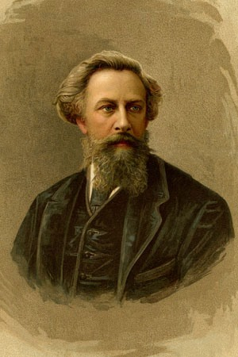
Белгородский ГАУ
УПРАВЛЕНИЕ БИБЛИОТЕЧНО-ИНФОРМАЦИОННЫХ РЕСУРСОВ
«Певец
во истину народный»
200 лет со дня рождения
А.К. Толстого
2017 год

Slide 2
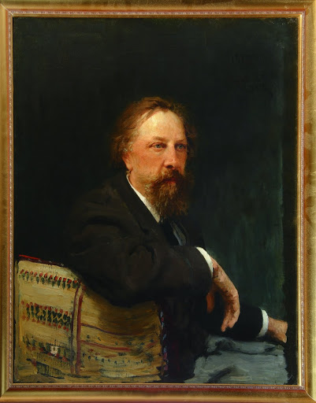
Граф Алексей Константинович Толстой— русский писатель, поэт, драматург из рода Толстых

Slide 3
Тяжело не упасть в такое время, когда все понятия извращаются, когда низость называется добродетелью, предательство входит в закон, а самая честь и человеческое достоинство почитаются преступным нарушением долга!
А. К. Толстой

Slide 4
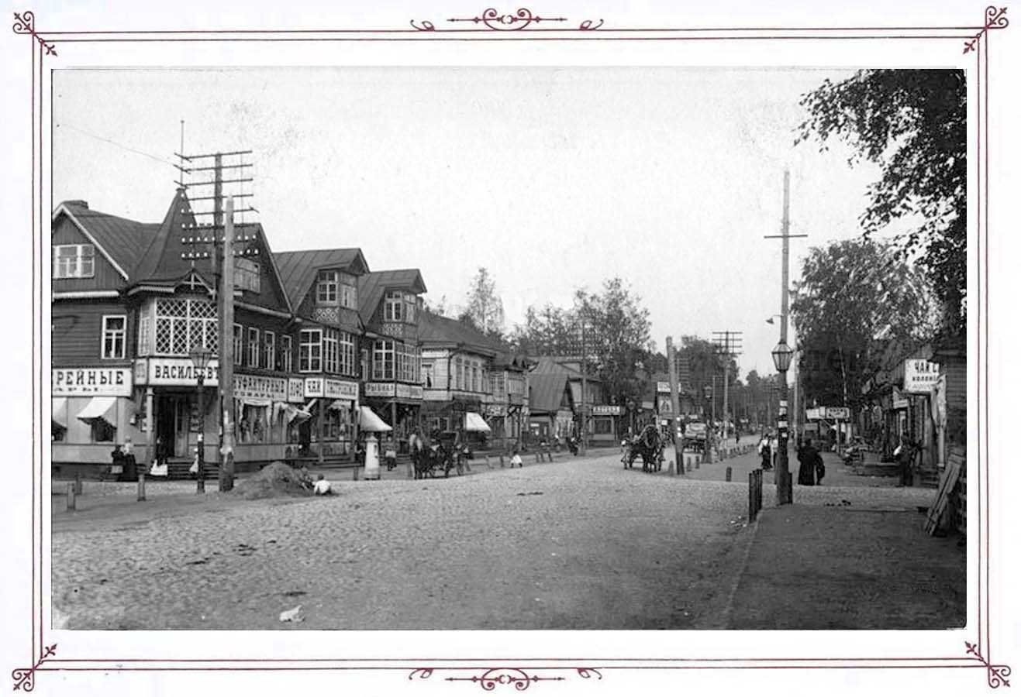
Детские годы

Slide 5
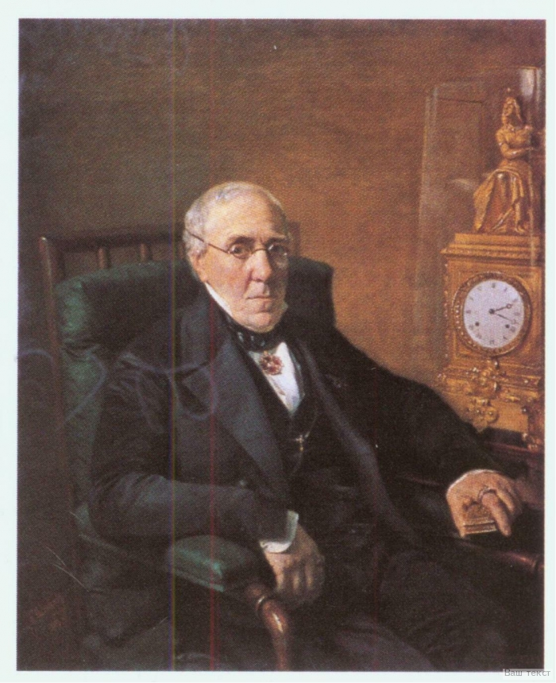
Отец - граф Константин Петрович Толстой, брат художника Федора Толстого
(Лев Толстой по этой линии приходился Алексею Константиновичу троюродным братом)

Slide 6
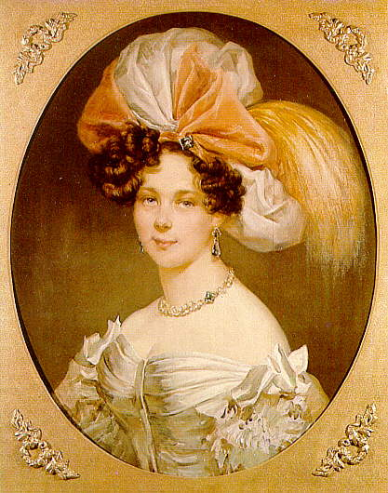
Мать — Анна Алексеевна Перовская — происходила из рода Разумовских (последний украинский гетман Кирилл Разумовский доводился ей родным дедом)

Slide 7
Родился 24 августа (5 сентября н.с.) 1817 года
в Петербурге в знатной дворянской семье. Родители разошлись сразу после рождения сына. Будущий писатель воспитывался матерью и ее братом — писателем
А. А. Перовским (псевдоним Антоний Погорельский) .
Раннее детство Алексей провёл в Черниговской губернии, в имении дяди в селе Погорельцы Сосницкого уезда. С 10-летнего возраста мальчика возили за границу; путешествие по Италии 1831 года он описал в дневнике

Slide 8
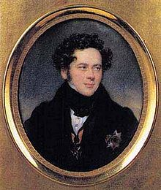
Детские годы Толстого прошли в имениях матери, позже дяди на Северной Украине. Толстой получил блестящее домашнее образование.
С восьми лет А.К.Толстой с матерью и дядей переехал в Петербург
Алексей Алексеевич
Перовский,
дядя писателя

Slide 9
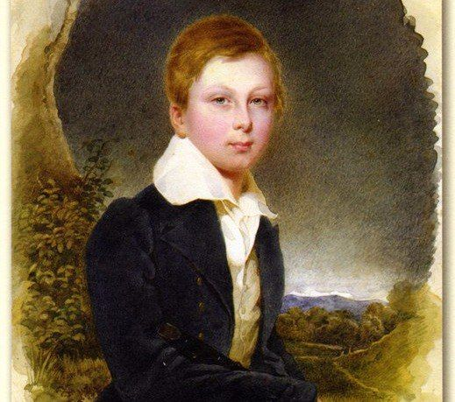
При посредстве друга Перовского -
В.А. Жуковского - мальчик был представлен тоже восьмилетнему тогда наследнику престола, впоследствии императору Александру II, и был в числе детей, приходивших к цесаревичу по воскресеньям для игр

Slide 10
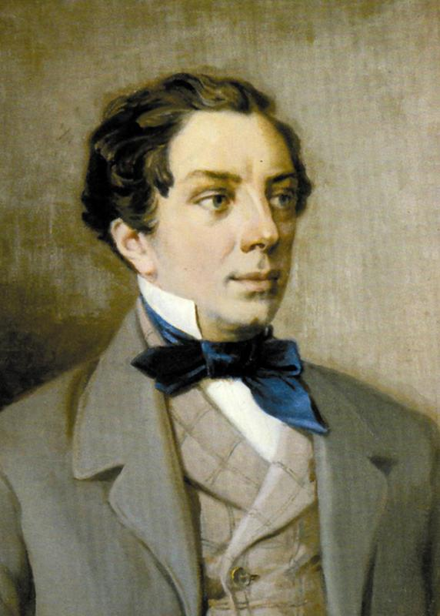
Учеба и служба

Slide 11
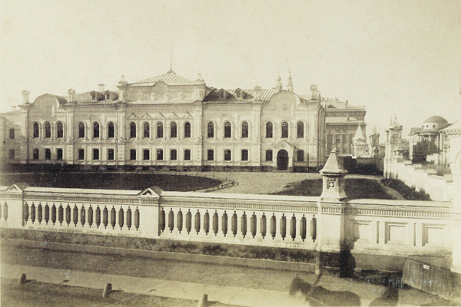
В 1834 Алексей Толстой был зачислен «студентом» в Московский архив Министерства иностранных дел, в 1835 выдержал экзамен на чин при Московском университете. В 1837-1840 числился при русской дипломатической миссии во Франкфурте-на-Майне

Slide 12
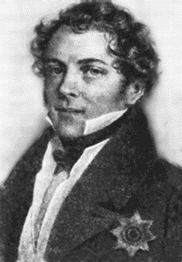
Светский лев, красавец, остроумец, любитель веселья и бесконечных розыгрышей, тонкий ценитель искусства, Толстой и в Европе ни минуты не сидел без дела на месте, старался увидеть и услышать как можно больше

Slide 13
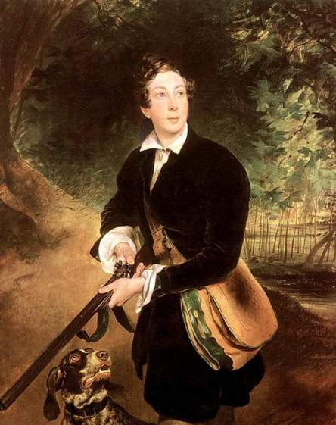
Дружеские отношения с великим князем Александром, будущим царем Александром II, позволили поэту сделать стремительную придворную карьеру: при царе Александре II он был уже флигель-адъютантом, а затем царским егермейстером

Slide 14
Крымская война
1853 - 1856 годо́в

Slide 15
В самом начале Крымской кампании Толстой и его друг князь А.П. Бобринский решили организовать специальный военный отряд, который помешал бы возможной высадке англичан на балтийском побережье. На свои средства они закупили в Туле 80 дальнобойных винтовок и быстроходную яхту, Толстой вступил майором в стрелковый полк, но и тут ему не повезло: под Одессой он тяжело заболел тифом.
К счастью, крепкое от природы здоровье не подвело - поэт выжил

Slide 16
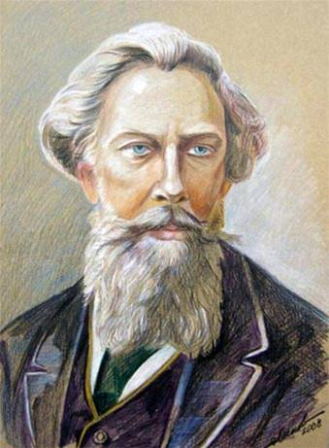
Сразу после войны он был произведен в подполковники и одновременно назначен делопроизводителем Секретного комитета о раскольниках

Slide 17
Однако все это совсем не привлекало Толстого. «Государь, - обратился он к императору, - служба, какова бы она ни была, глубоко противна моей натуре; знаю, что каждый должен в меру своих сил приносить пользу отечеству, но есть разные способы приносить пользу. Путь, указанный мне для этого провидением, - мое литературное дарование, и всякий иной путь для меня невозможен. Из меня всегда будет плохой военный и плохой чиновник, но, как мне кажется, я, не впадая в самомнение, могу сказать, что я хороший писатель»

Slide 18
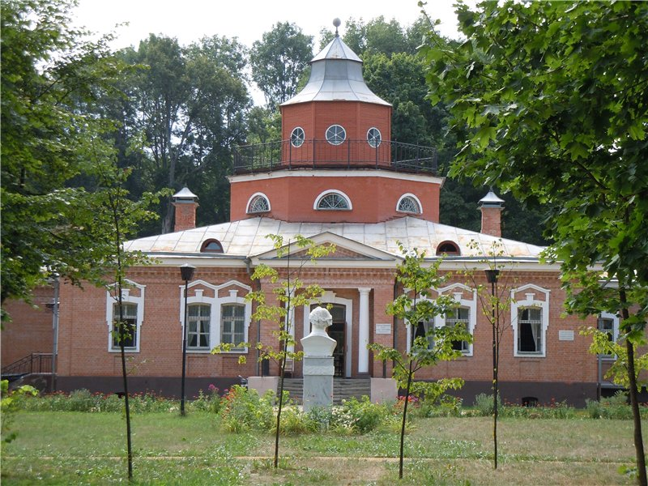
После отставки Алексей Толстой проживал преимущественно в имениях Пустынька на берегу реки Тосны под Санкт-Петербургом и Красный Рог, занимаясь словесностью

Slide 19
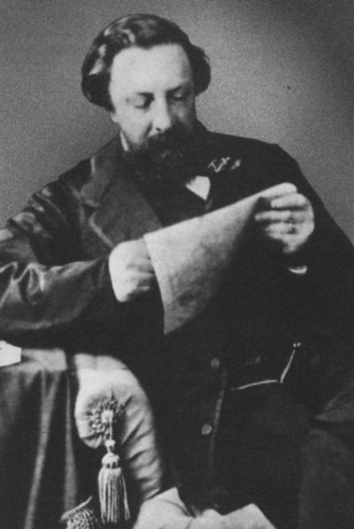
Творчество Толстого, проникнутое любовью к здоровой земной жизни, русской природе и родине, отразило движение русской литературы от романтизма к реализму, достижения которого сказались в ясности и точности изображения природы, в верности и глубине

Slide 20
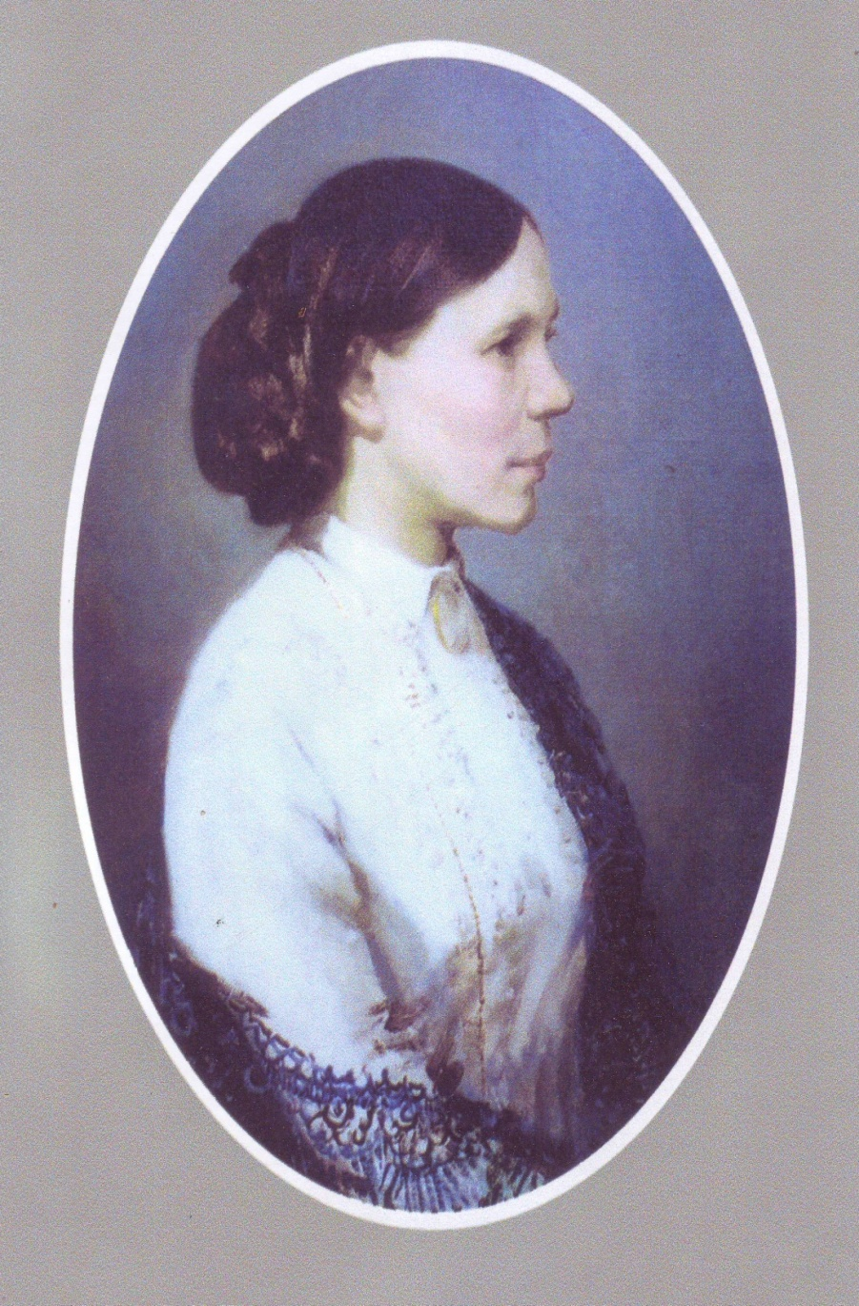
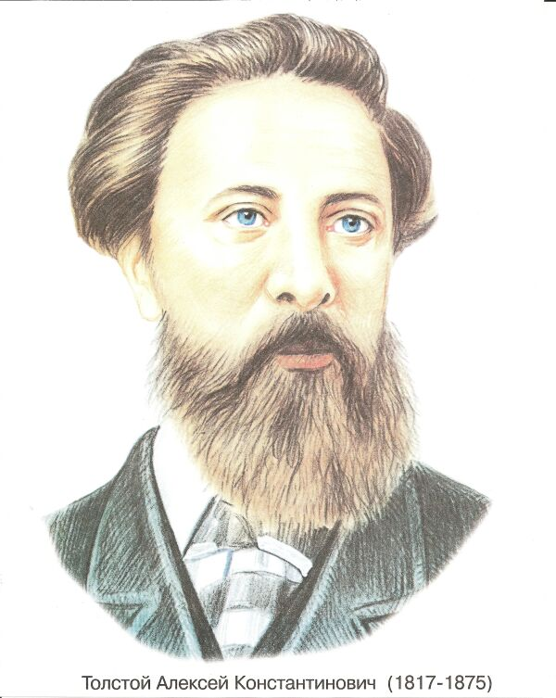
Семья

Slide 21
Зимой 1850 году на балу он встретил Софью Андреевну Миллер, жену конногвардейского полковника. Женщина она была незаурядная, и судьба у неё тоже сложилась необычно. Современников поражала её образованность. Она знала множество иностранных языков: по одним сведениям четырнадцать, по другим – шестнадцать. Читала запоем, поглощала новинки европейской литературы и внимательно следила за отечественной словесностью

Slide 22
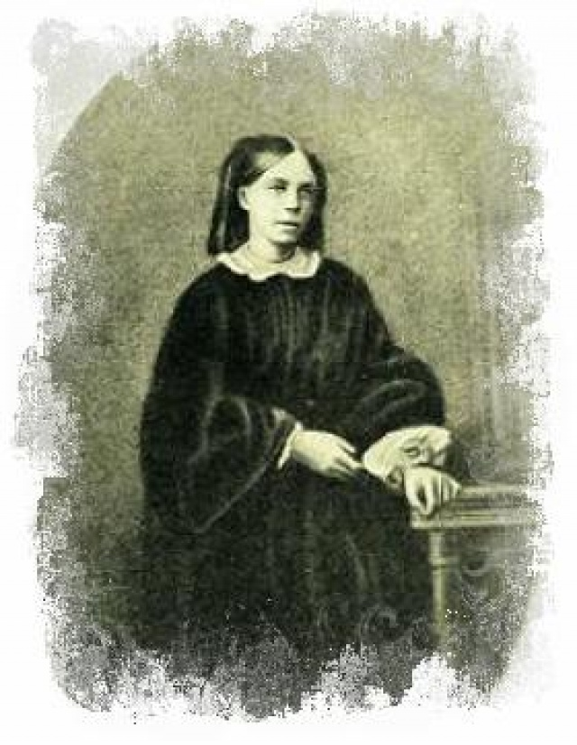
Брак Толстого с Софьей Андреевной был заключен в 1863. Практически вся его любовная лирика адресована именно ей (посвященное их первой встрече стихотворение «Средь шумного бала, случайно…»)

Slide 23
Средь шумного бала, случайно,
В тревоге мирской суеты,
Тебя я увидел, но тайна
Твои покрывала черты.
Лишь очи печально глядели,
А голос так дивно звучал…
Отрывок из стихотворения А.К. Толстого.
"Средь шумного бала..."

Slide 24
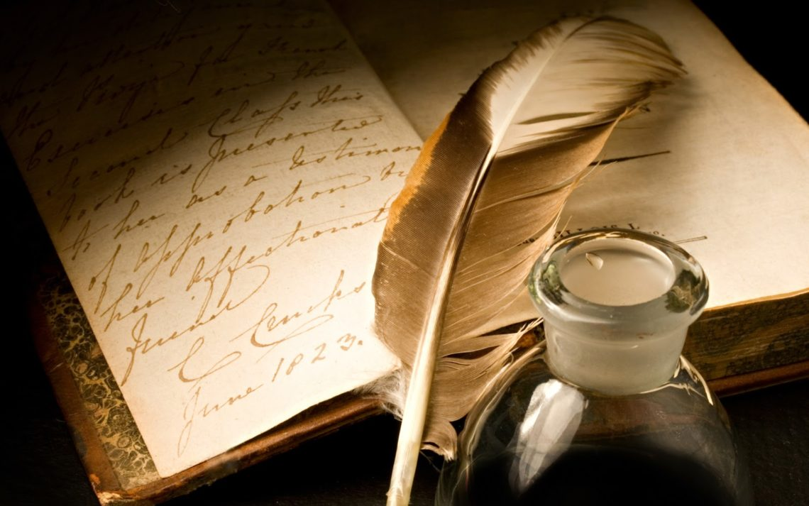
Творчество

Slide 25
Литературным творчеством Толстой занимался с раннего возраста, поощряемый своим дядей.
В этот период написал ряд баллад и лирических стихотворений, получивших известность и впоследствии положенных на музыку русскими композиторами ("Колокольчики мои", "Ты знаешь край, где все обильем дышит", "Курган", и другие)

Slide 26
Край ты мой, родимый край!..
Край ты мой, родимый край!
Kонский бег на воле,
В небе крик орлиных стай,
Волчий голос в поле!
Гой ты, родина моя!
Гой ты, бор дремучий!
Свист полночный соловья,
Ветер, степь да тучи!

Slide 27
Где гнутся над омутом лозы...
Где гнутся над омутом лозы,
Где летнее солнце печет,
Летают и пляшут стрекозы,
Веселый ведут хоровод.
"Дитя, подойди к нам поближе,
Тебя мы научим летать,
Дитя, подойди, подойди же,
Пока не проснулася мать!
Отрывок из стихотворения А.К. Толстого

Slide 28
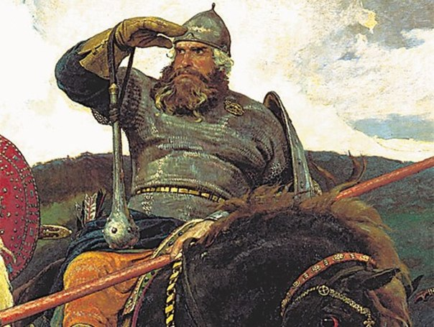
Под броней с простым набором,
Хлеба кус жуя,
В жаркий полдень едет бором Дедушка Илья…
А.К.Толстой «Илья Муромец»

Slide 29

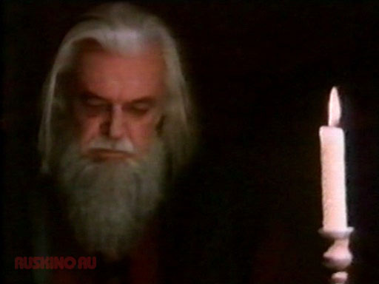
В 1840-е годы он начал работать над историческим романом "Князь Серебряный", оконченным в 1861
Кадры из фильма « Гроза над Русью»

Slide 30
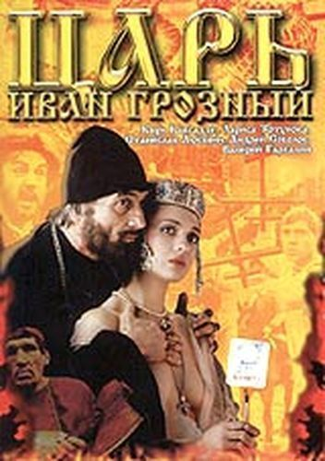
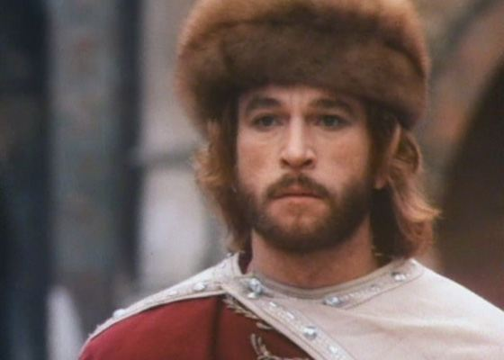
Кадры из фильма
«Царь Ива́н Гро́зный»

Slide 31

Ш4Р1Т 53 Толстой, А. К. Князь Серебрянный: повесть времен Иоанна Грозного / А. К. Толстой. - М. : Сов. Россия, 1987. - 336 с
В предисловии автор поясняет содержание романа и свой подход к раскрытию этой сложной исторической темы

Slide 32
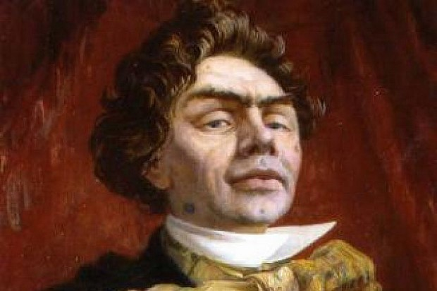
В 1854 году русское образованное общество узнало новое имя – Кузьма Прутков.
А.К. Толстой вместе с своими двоюродными братьями Алексеем и Владимиром Жемчужниковыми придумали образ Кузьмы Пруткова, от имени которого выступали с литературными пародиями и сатирами

Slide 33
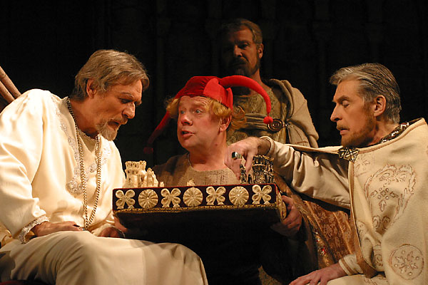
Широкое признание А.К. Толстой получил благодаря драматической трилогии «Смерть Иоанна Грозного» (1866), «Царь Федор Иоаннович» (1868) и «Царь Борис» (1870). Толстому удалось воскресить жанр трагедии
Сцена из спектакля

Slide 34
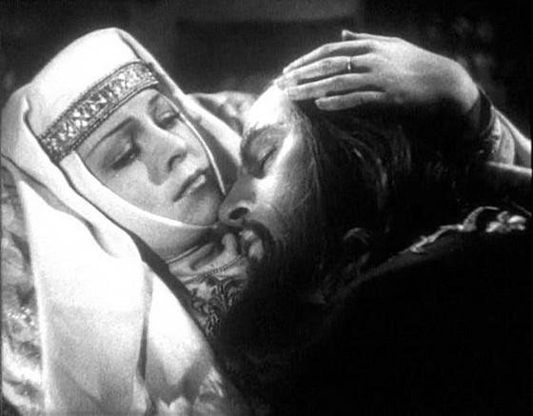
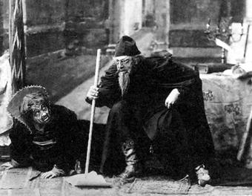
Кадры из фильма «Смерть Иоанна Грозного»

Slide 35
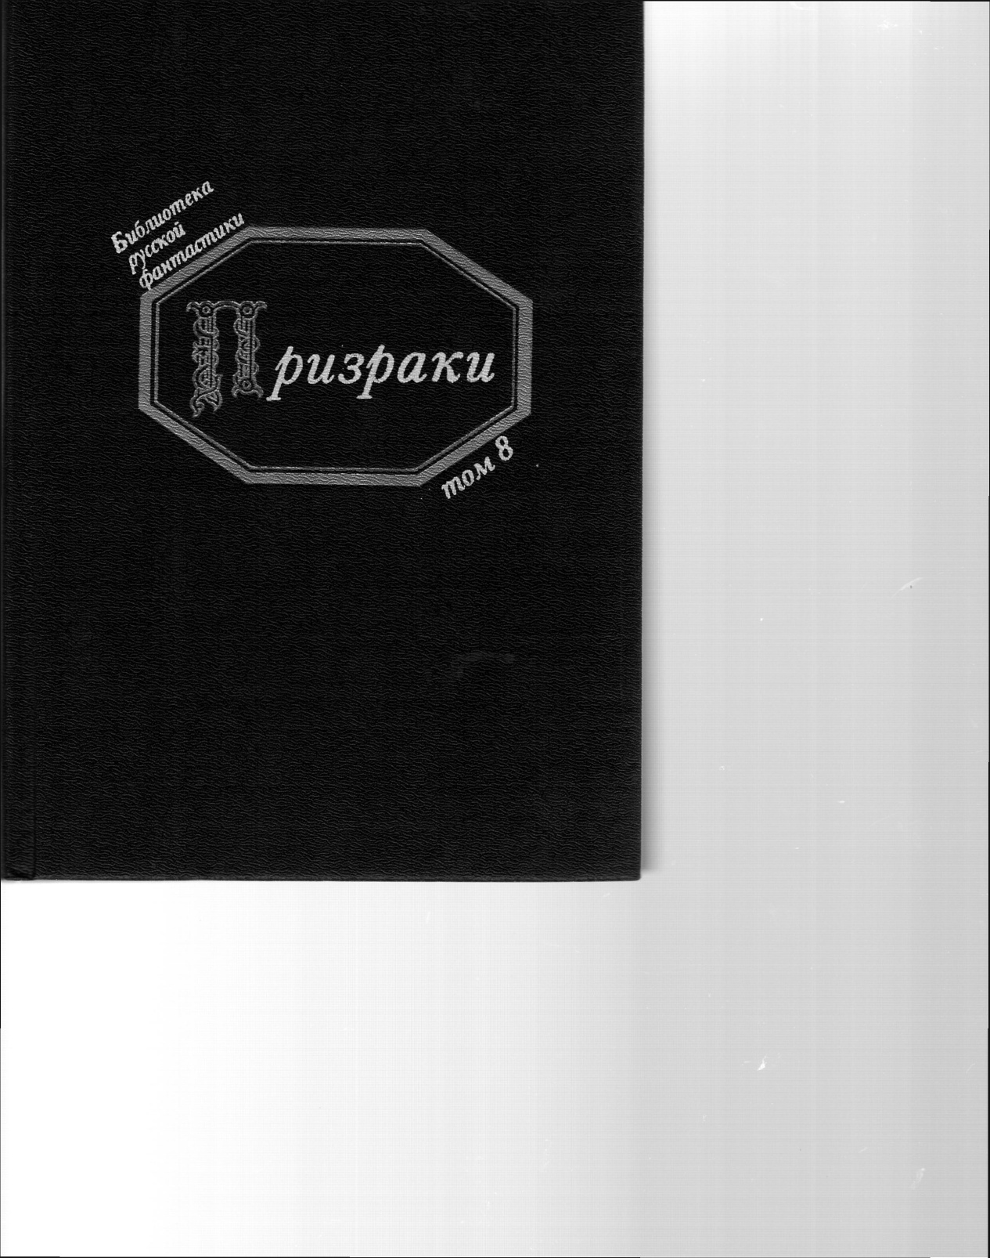
Ш4Р1 П75 Призраки: : русская фантастика середины ХIХ века / сост. Ю.М. Медведев. - М. : Русская книга, 1997. - 448 с
Включены фантастические произведения А. К. Толстого. «Семья Вурдалака» и «Встреча через триста лет»

Slide 36
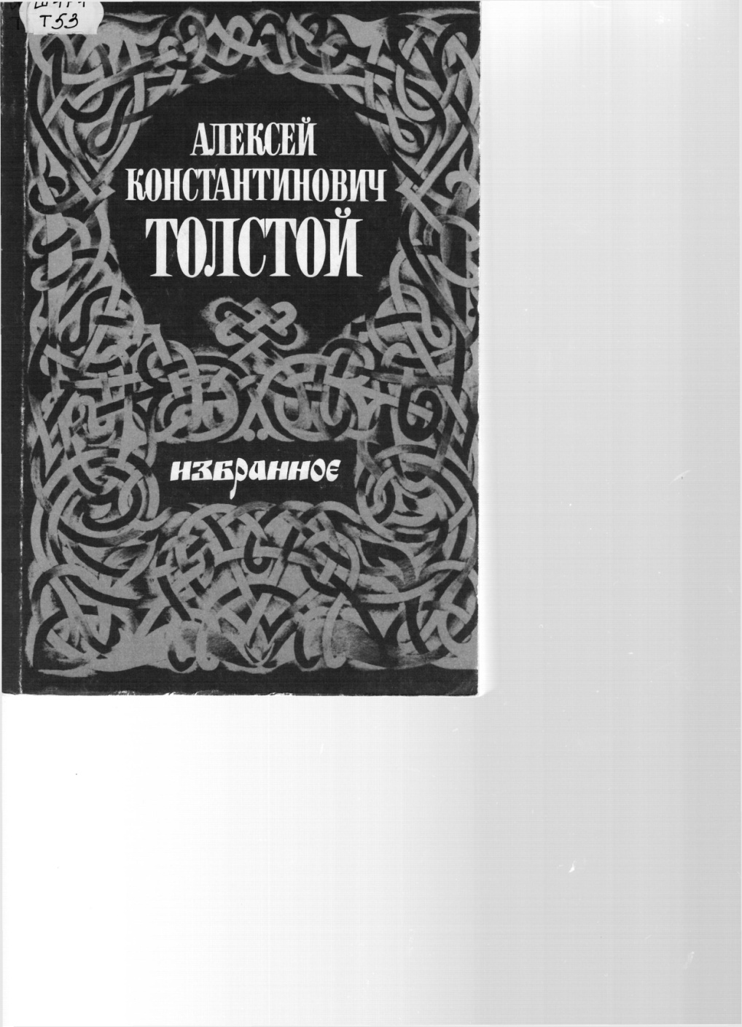
Ш4Р1 Т 53 Толстой, А. К. Избранное / А. К. Толстой. - М. : Правда, 1986. - 480 с
В сборник вошли исторические баллады, былины, притчи ("Василий Шибанов", "Роман Галицкий" и др.) и роман "Князь Серебряный

Slide 37
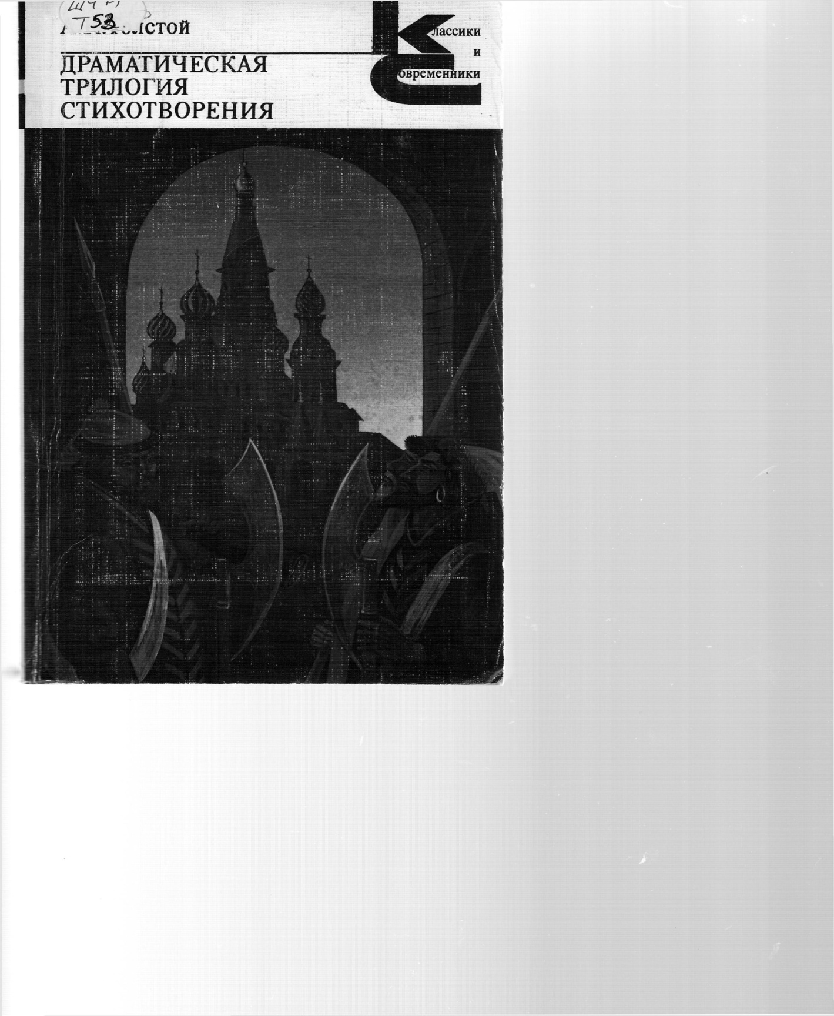
Ш4Р1 Т 53 Толстой, Л. Н. Драматическая трилогия. Стихотворения / Л. Н. Толстой. - М. : Худож. лит., 1980. - 463 с
Пьесы «Смерть Иоанна Грозного» (1862—1864), «Царь Федор Иоаннович» (1864—1868) и «Царь Борис» (1868— 1869

Slide 38
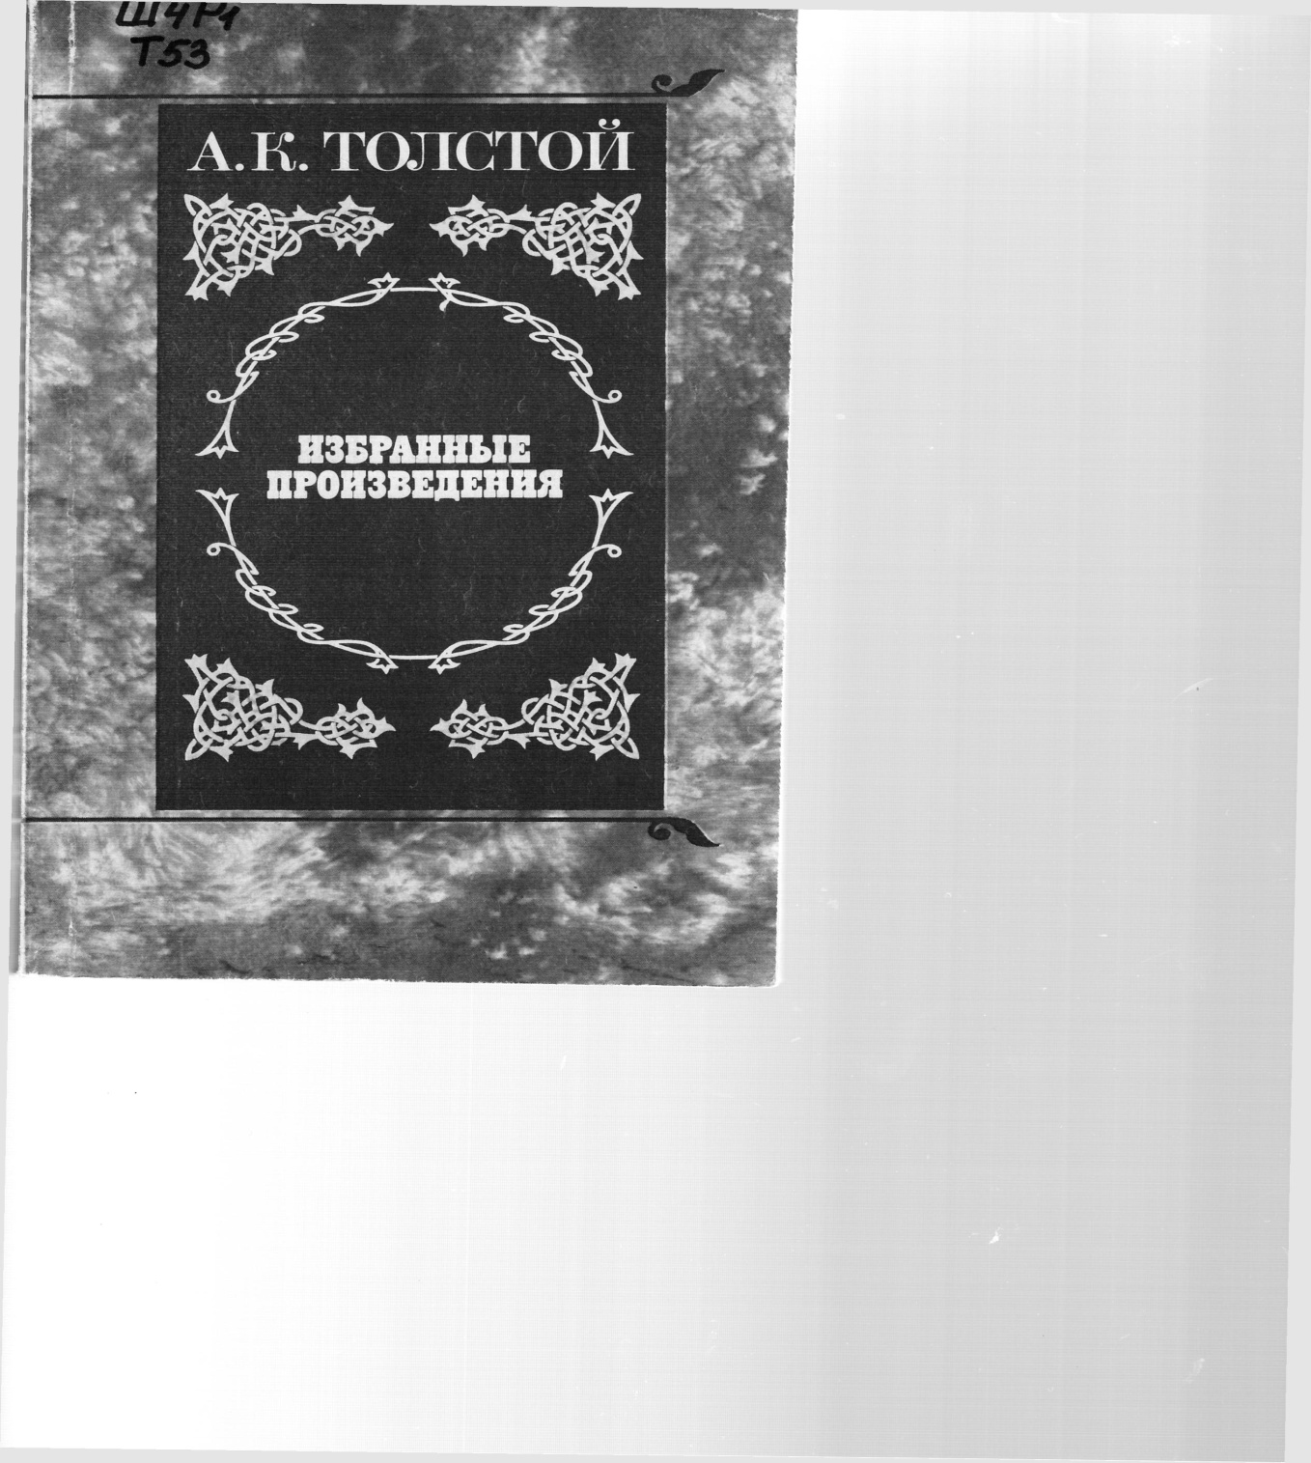
Ш4Р1 Т 53 Толстой, А. К. Избранные произведения. Баллады, былины, притчи. Князь Серебрянный / А. К. Толстой. - М. : Правда, 1988. - 432 с
Историческая тема привлекала внимание выдающегося поэта, прозаика, драматурга А. К. Толстого

Slide 39
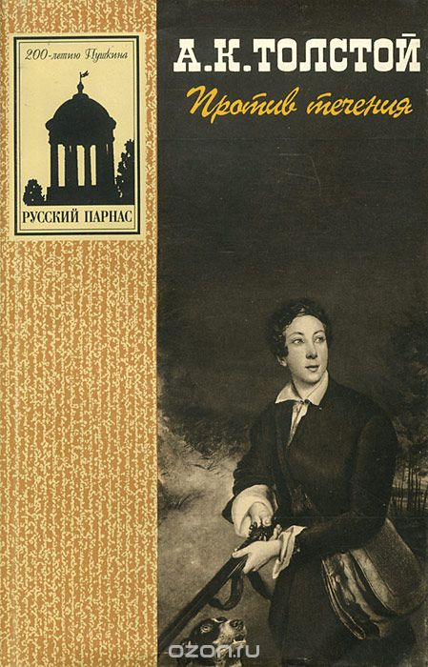
А.К. Толстой Против течения [Электронный ресурс] / М.: Серия Русский Парнас, 1997 . - 480 с
В однотомнике представлены произведения всех жанров выдающегося русского поэта и драматурга А. К. Толстого

Slide 40
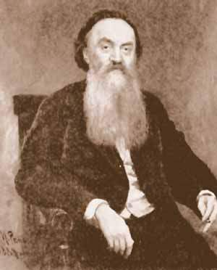
Последним произведением Толстого стала драма из древненовгородской истории «Посадник». Работа над ней началась сразу по окончании трилогии, но завершить он ее не успел…

Slide 41
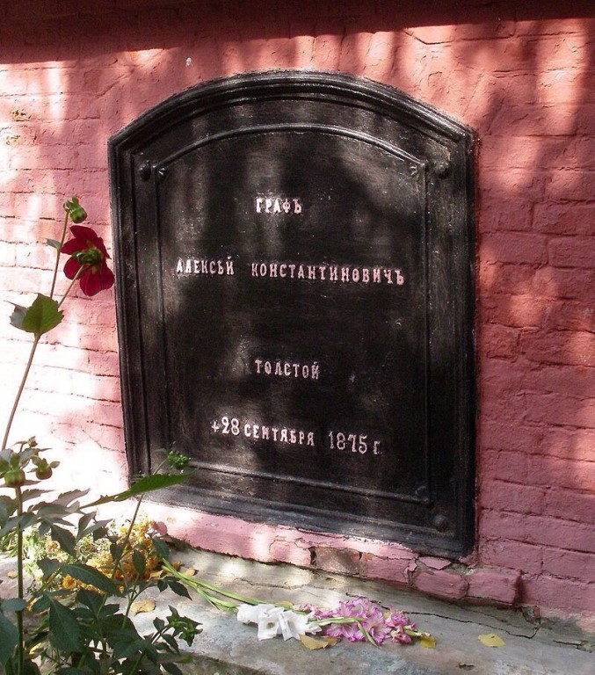
Толстой Алексей Константинович умер 28 сентября (10 октября) 1875 c. Красный Рог (ныне Почепский район Брянской обл.)

Slide 42
Интересные факты биографии Алексея Константиновича Толстого

Slide 43
По матери А.К. Толстой правнук Кирилла Разумовского, последнего гетмана Украины, президента Российской Академии наук, по отцу - потомок старинного известного рода.
В юности светская жизнь его увлекала, на охоте он был признанным лидером – за ним числилось 40 убитых медведей
Толстой умел разгибать подковы и при помощи пальца вгонять гвозди в стену

Slide 44
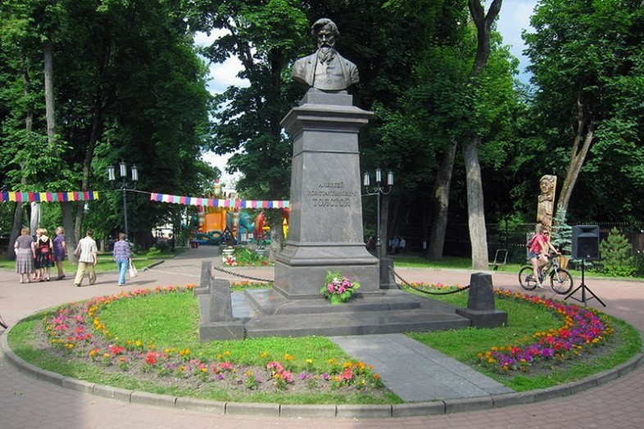
Парк-музей имени А. К. Толстого в Брянске

Slide 45
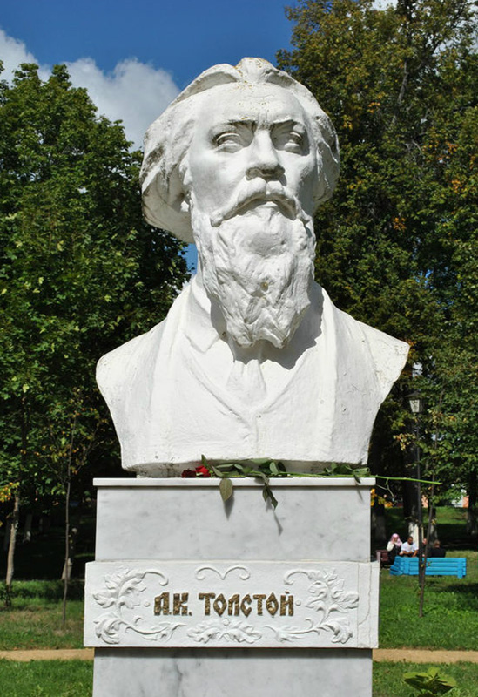
Памятник А.К. Толстому в селе Красный Рог Брянской области

Slide 46
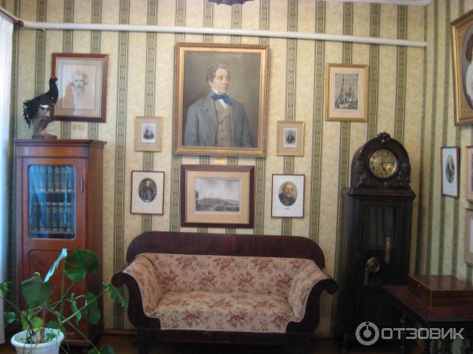
Красный рог музей-усадьба А.К. Толстого

Slide 47
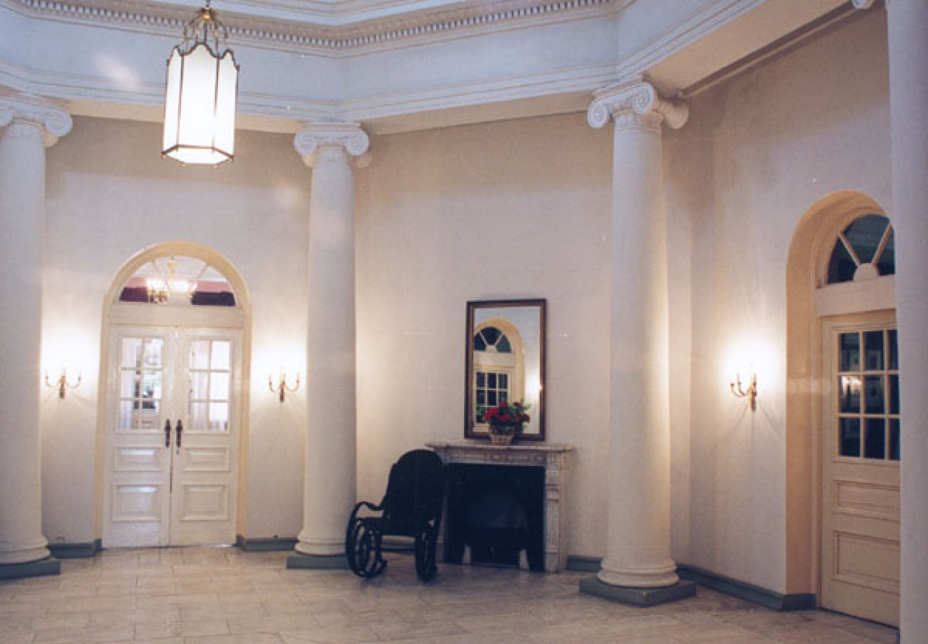
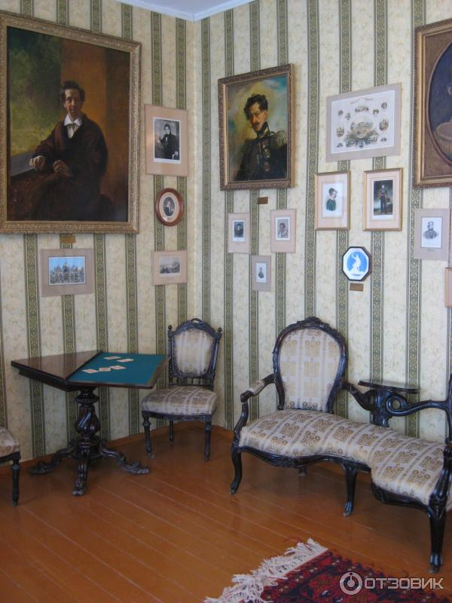

Slide 48
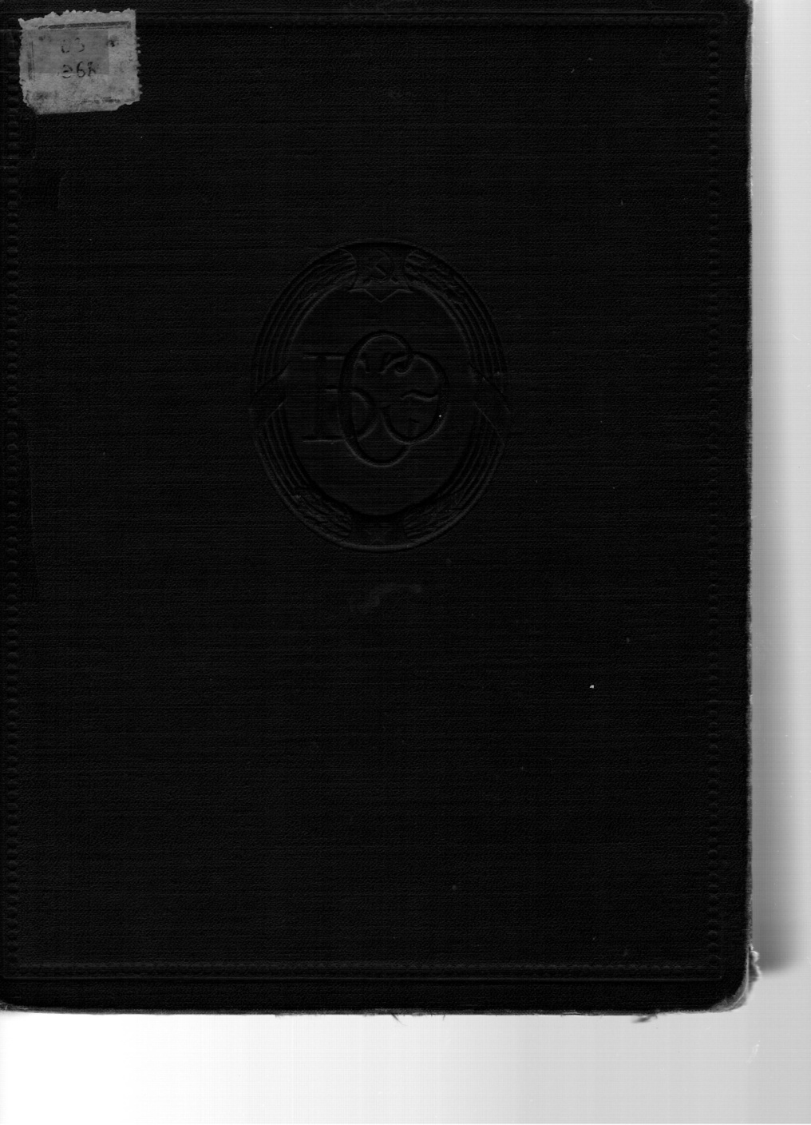
Я20 Б 79 Большая Советская Энциклопедия. Т. 42. Татары - Топрик : энциклопедия / ред. Б. А. Введенский. - 2-е изд. - М. : Большая Советская Энциклопедия, 1956. - 668 с
В энциклопедии можно найти сведения о жизни и творчестве А.К. Толстого

Slide 49
Ничто на свете не пропадает, и каждое дело, и каждое слово, и каждая мысль вырастает, как древо; и многое доброе и злое, что как загадочное явление существует поныне в русской жизни, таит свои корни в глубоких и тёмных недрах минувшего
А. К. Толстой

